Slide 1
« ماســــوله »
به نام خدا
Masuleh
آموزش نرم افزار پاور پوینت
جلسه اول 1393.06.17

Slide 2
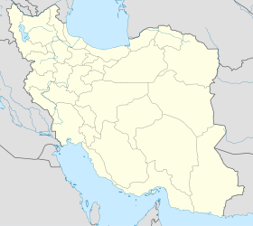
ماسوله کجاست؟
در شمال کشور ایران (استان گیلان)
در شهر فومن استان گیلان
۲۰ کیلومتری شهر ماکلوان
شهر زیبای ماسوله
ماسوله

Slide 3
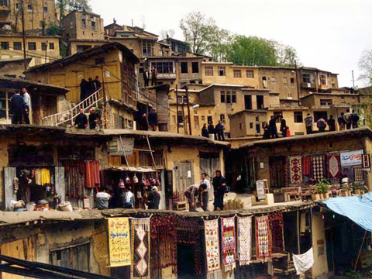
گردشگری
یکی از خوش آب و هواترین نقاط ایران
کوهستان‌های مرتفع، جنگل و ییلاقات سرسبز
از توریستی ترین مناطق شمالی ایران
هر ساله پذیرای ده‌ها هزار گردشگر

Slide 4
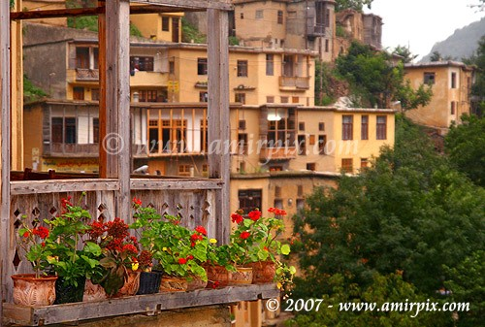
معماری
ماسوله دارای معماری منحصربه‌فردی است
  محوطه جلوی خانه‌ها و پشت بام‌ها هر دو به عنوان پیاده‌رو استفاده می‌شوند
  خیابان‌های کوچک و پله‌های بسیار

Slide 5
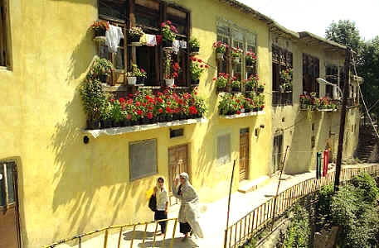
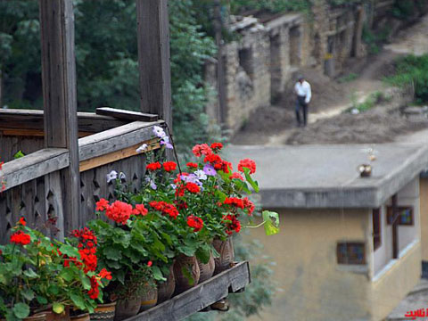
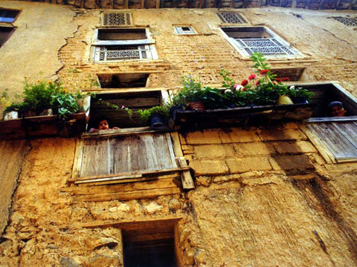
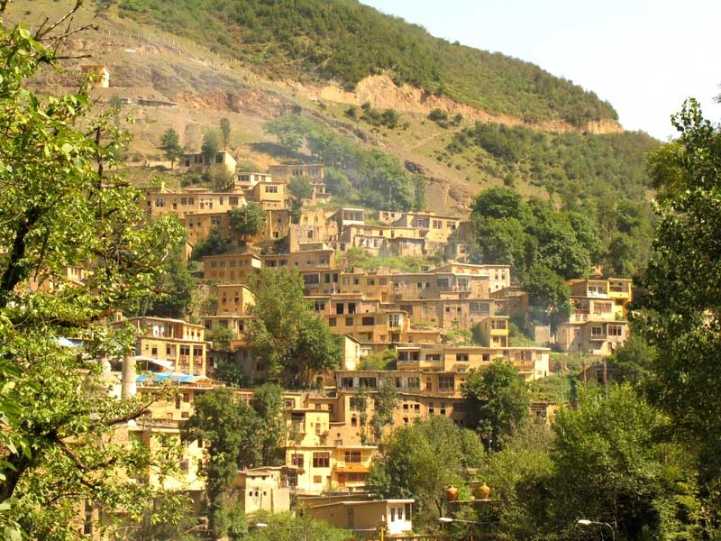
تصاویری از ماسوله

Slide 6
میزان گردشگران

